Slide 1
Immersive Journalism
Tomás Dodds | Leiden

Slide 2
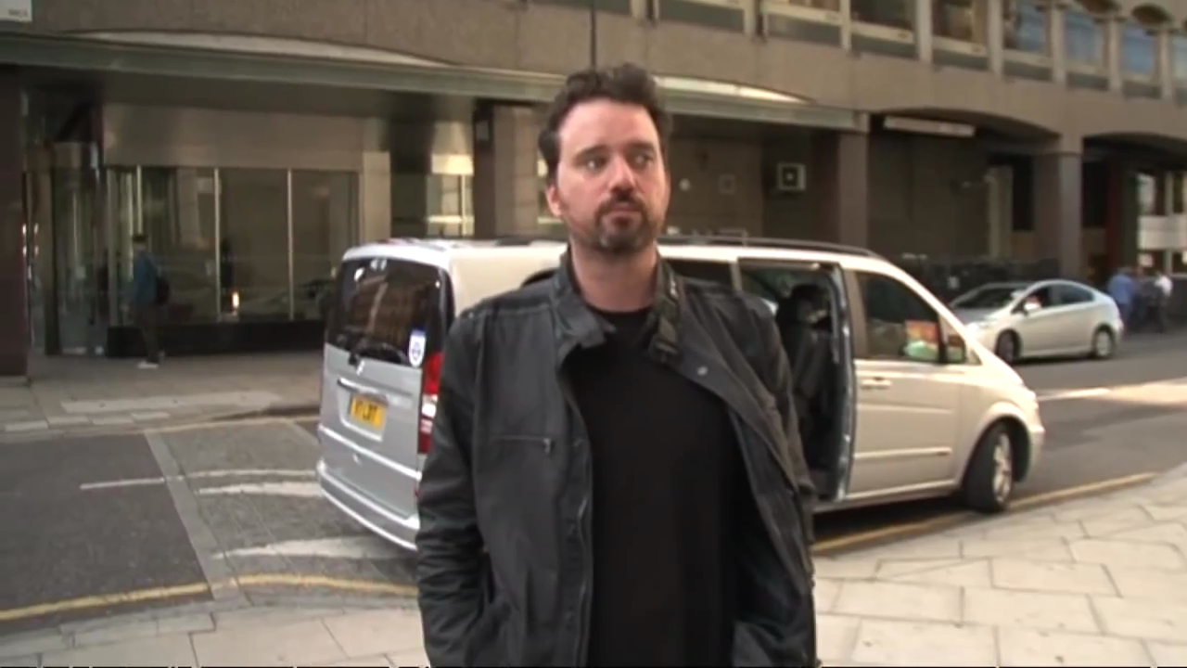

Slide 3
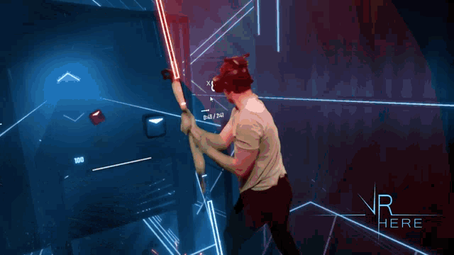
VR
Omgeven door een digitale wereld, waardoor je zintuigen denken dat je je in een andere omgeving bevindt dan de echte wereld. Met behulp van een head-mounted display (HMD) of headset ervaar je een door de computer gegenereerde wereld van beelden en geluiden waarin je objecten kunt manipuleren en bewegen met behulp van haptische (gevoelige) controllers.
Notes:
Storytelling device - fully immersive, interactive experience within a digitally created environment.
VR, AR, 360 Videos
News organizations are exploring ways to enhance journalistic experiences for users
Audiences can, quite literally, step right into the narrative
360
Passive interaction
Fixed perspective
VR - Boundless freedom
Full immersion
Interactive experience
Nonny de la Pena 2009 Hunger in America

Slide 4
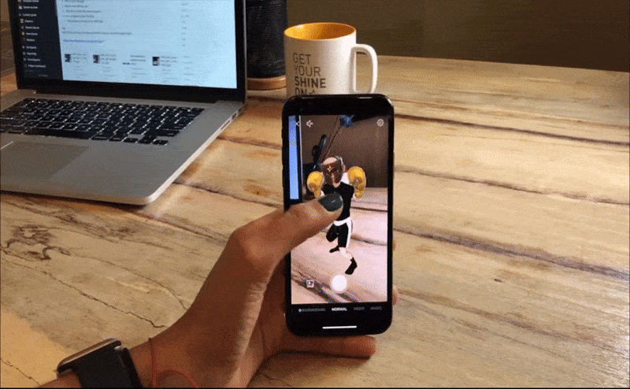
AR
AR legt digitale informatie over elementen uit de echte wereld. Augmented reality houdt de echte wereld centraal, maar verbetert deze met andere digitale details, waardoor nieuwe lagen van perceptie worden gelaagd en je realiteit of omgeving wordt aangevuld.
Notes:
Storytelling device - fully immersive, interactive experience within a digitally created environment.
VR, AR, 360 Videos
360
Passive interaction
Fixed perspective
VR
Full immersion
Interactive experience
Nonny de la Pena 2009 Hunger in America

Slide 5
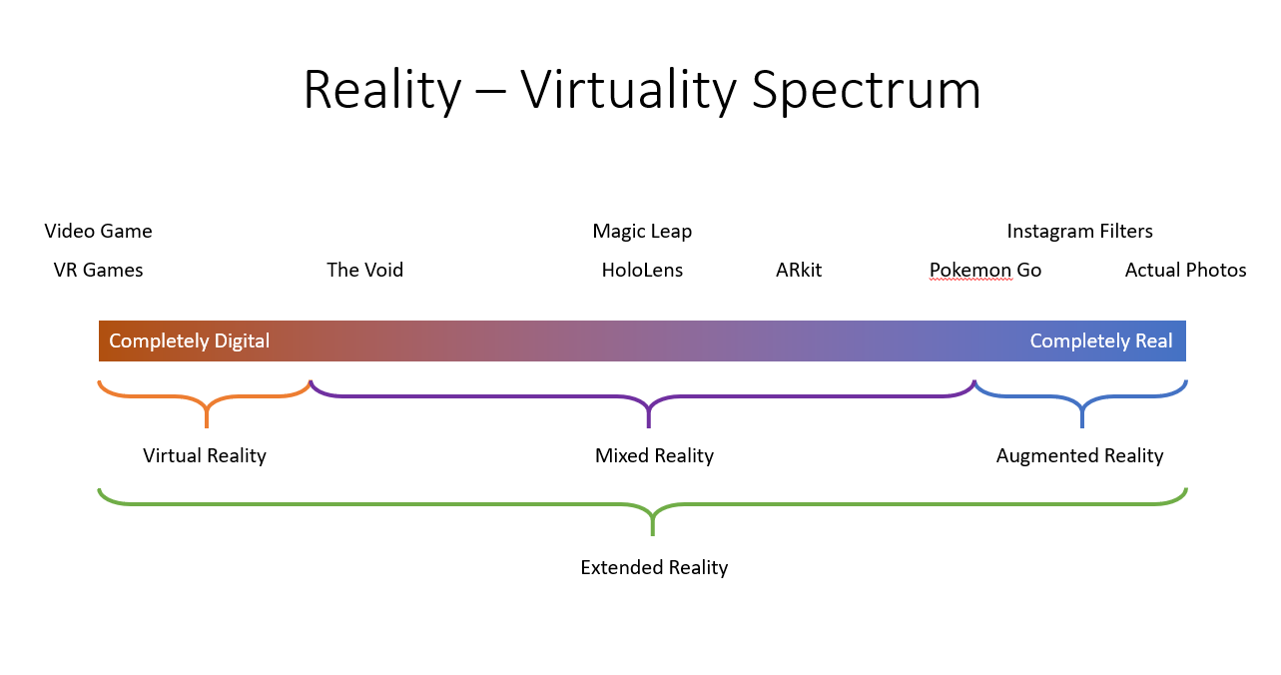
Mixed Reality
Notes:
MR brengt elementen uit de echte wereld en digitale elementen samen. In mixed reality communiceert u met en manipuleert u zowel fysieke als virtuele items en omgevingen, met behulp van detectie- en beeldvormingstechnologieën van de volgende generatie. Met Mixed Reality kunt u de wereld om u heen zien en uzelf onderdompelen, zelfs als u met uw eigen handen met een virtuele omgeving communiceert, en dat allemaal zonder ooit uw headset af te zetten. Het biedt de mogelijkheid om met één voet (of hand) in de echte wereld te staan en de andere op een denkbeeldige plek, waarbij basisconcepten tussen echt en denkbeeldig worden afgebroken en een ervaring wordt geboden die de manier waarop je vandaag de dag speelt en werkt kan veranderen.

Slide 6
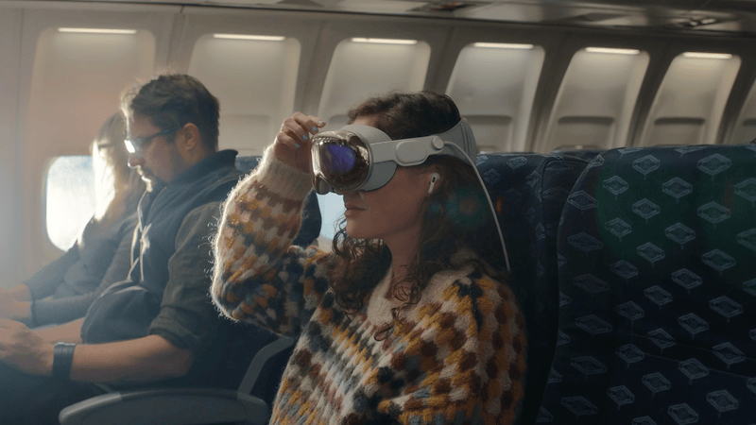
Mixed Reality
Notes:
February 2, 2024

Slide 7
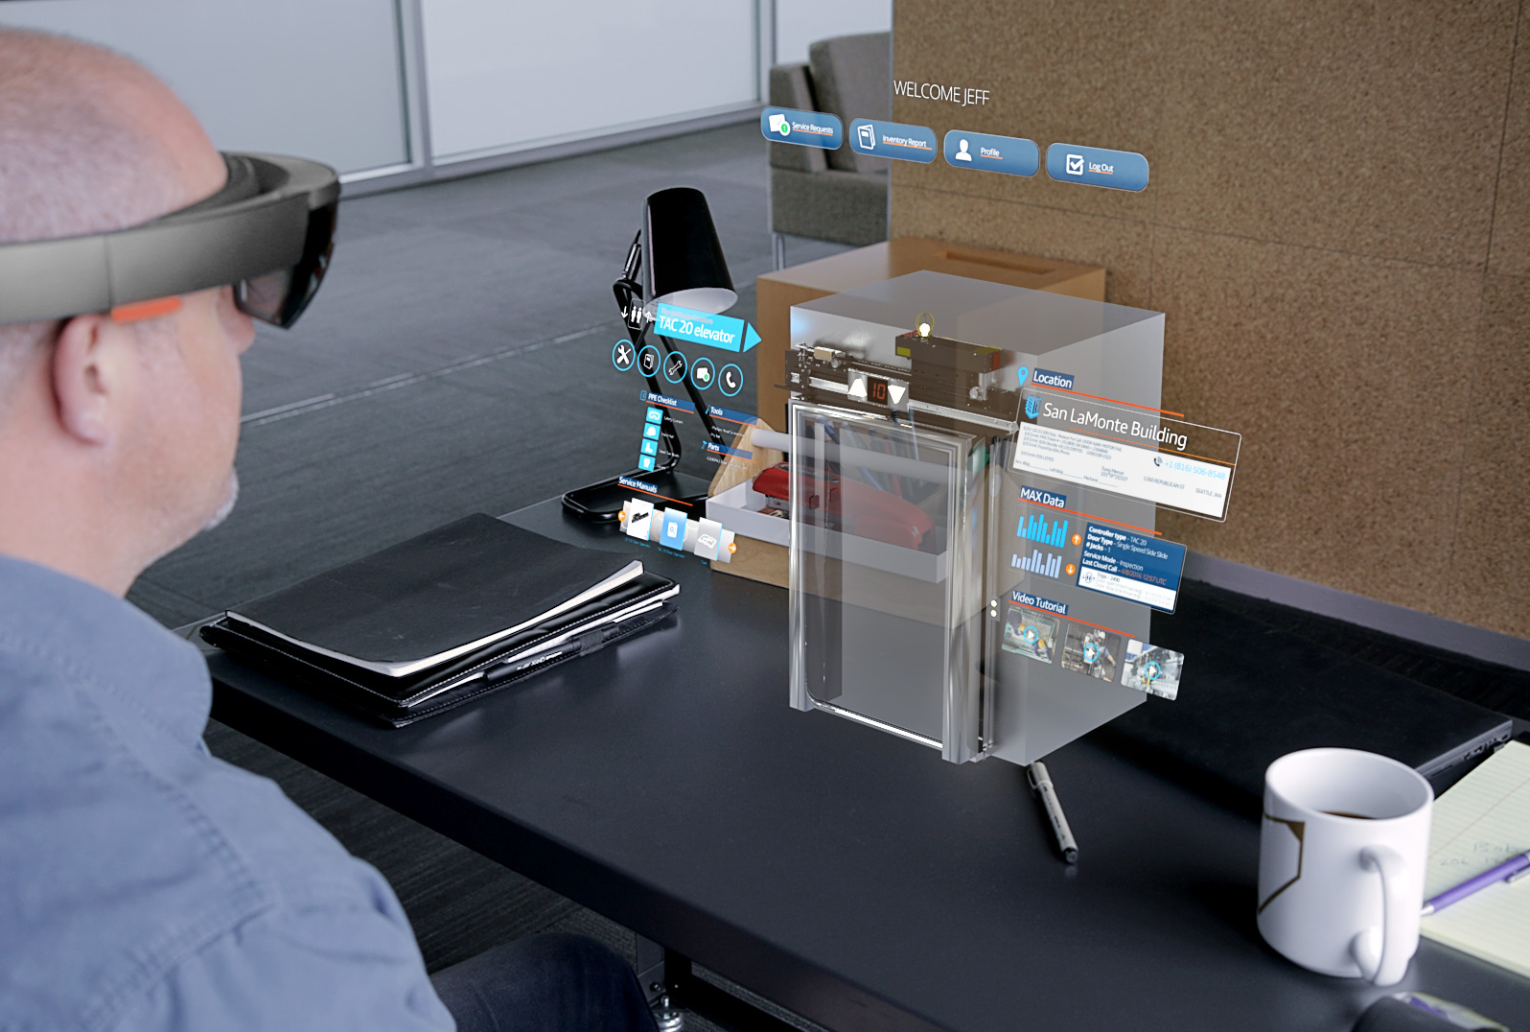
New possibilities
Google Glas Microsoft Hololens Apple Vision Pro Snapchat-bril Epson Mozaïsche Vennootschap Samsung GearVR Facebook Oculus (RayBan) Anderen
'Facebook is van plan minstens $ 10 miljard uit te geven aan Facebook Reality Labs, de metaverse-divisie die belast is met het creëren van AR- en VR-hardware, software en inhoud’. The Virge
Notes:
Key part of this expansion is the video games industry and the news and media industry
Virtual reality is one of the most rapidly growing media of our time. Advances are announced on a near constant basis.

Slide 8
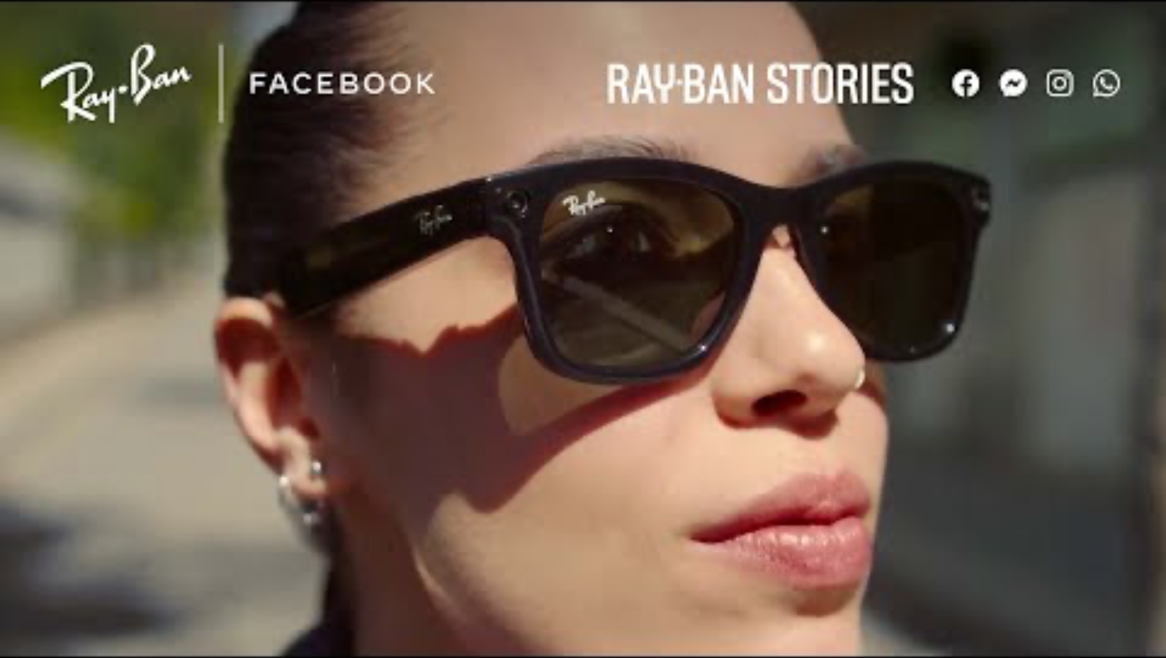
Notes:
MR brings together real world and digital elements. In mixed reality, you interact with and manipulate both physical and virtual items and environments, using next generation sensing and imaging technologies.
Mixed Reality allows you to see and immerse yourself in the world around you even as you interact with a virtual environment using your own hands—all without ever removing your headset.
It provides the ability to have one foot (or hand) in the real world, and the other in an imaginary place, breaking down basic concepts between real and imaginary, offering an experience that can change the way you game and work today.

Slide 9
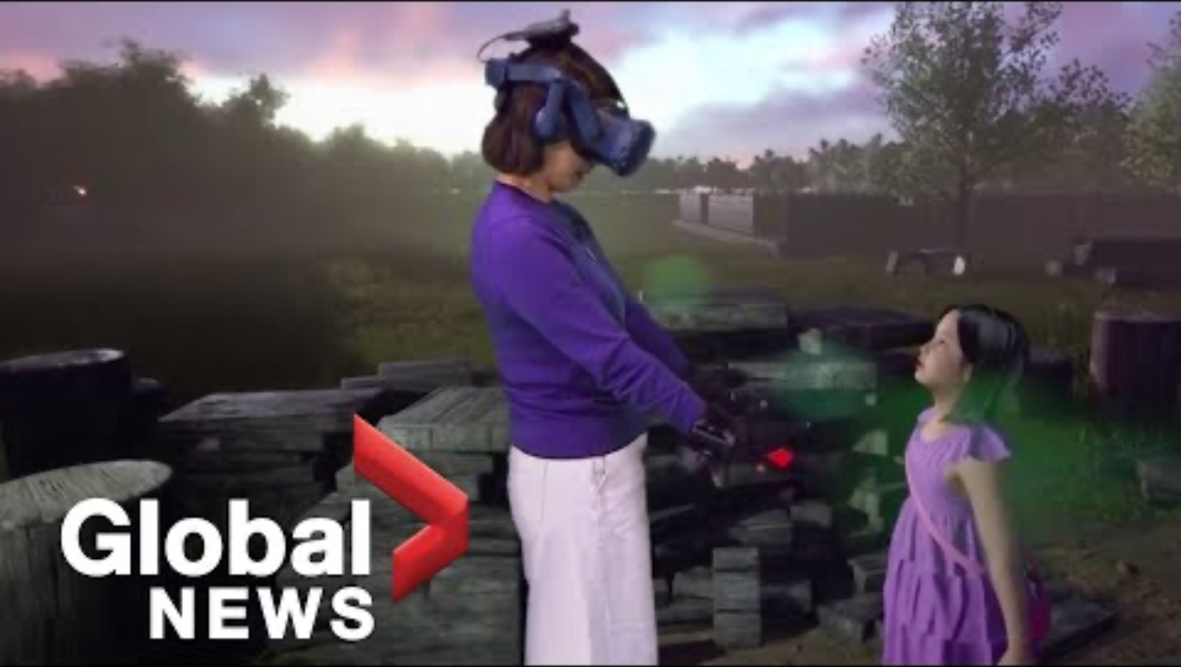
Wat vinden we hiervan?

Slide 10
Wat is immersive journalistiek?
Immersieve journalistiek (IJ) is een nieuwsproductie die gebruikmaakt van virtual reality (VR)-technologie om kijkers in staat te stellen situaties uit nieuwsberichten en documentaires persoonlijk te ervaren (Shin & Biocca, 2018). De Nederlandse virtual reality-markt zal tot 2027 naar verwachting met 11,13% groeien (Statista, 2023).
Notes:
declining audiences
twenty-first-century desire and need for news consumers to be more active participants in the process of newsmaking
Nonny de la Pena 2009 Hunger in America

Slide 11
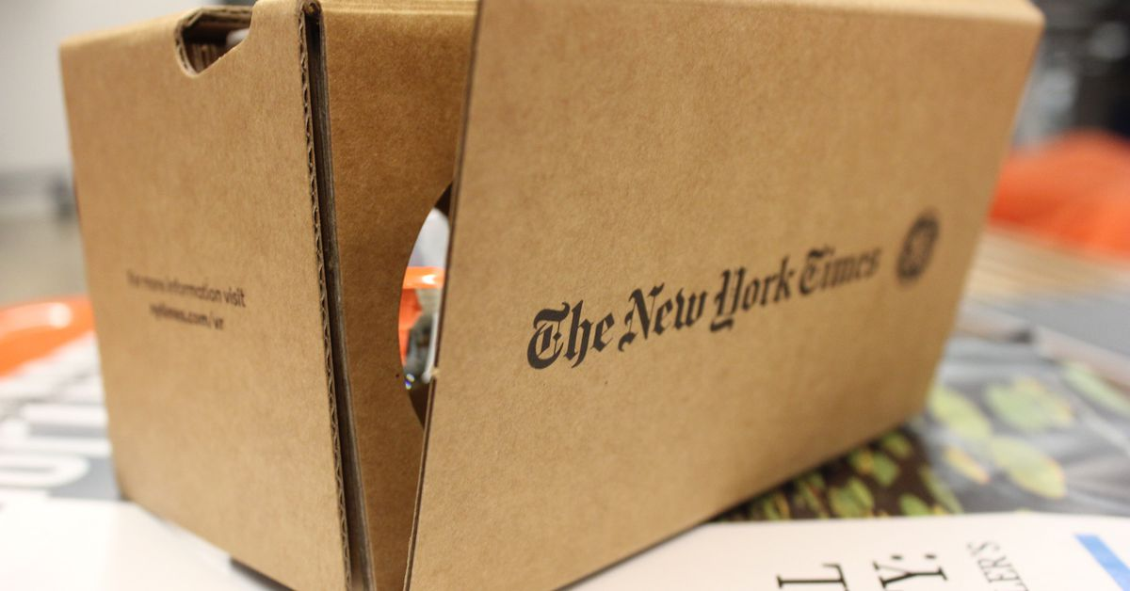
Nieuwe mogelijkheden
Notes:
2015 and 2016 The New York Times and Google organized a massive giveaway of Google Cardboard, shipping a million of the disposable virtual reality headsets alongside a new "NYT VR" app.
300,000

Slide 12
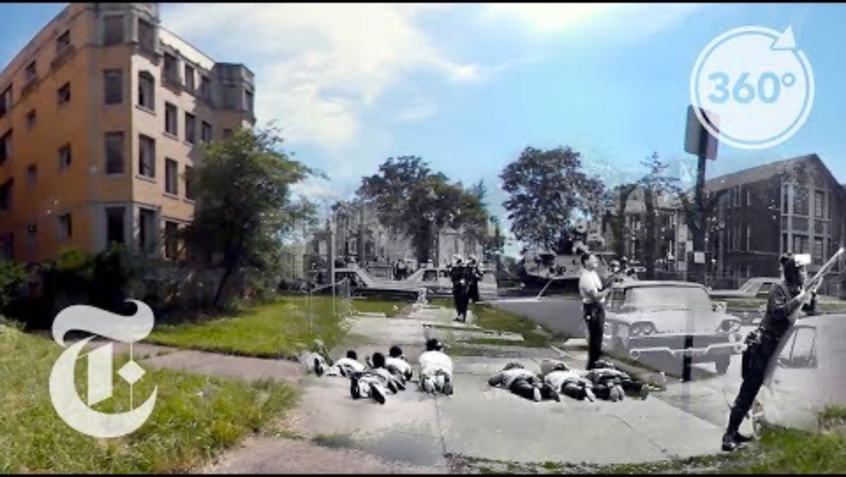
Meer ervaring
Notes:
Multimodality

Slide 13
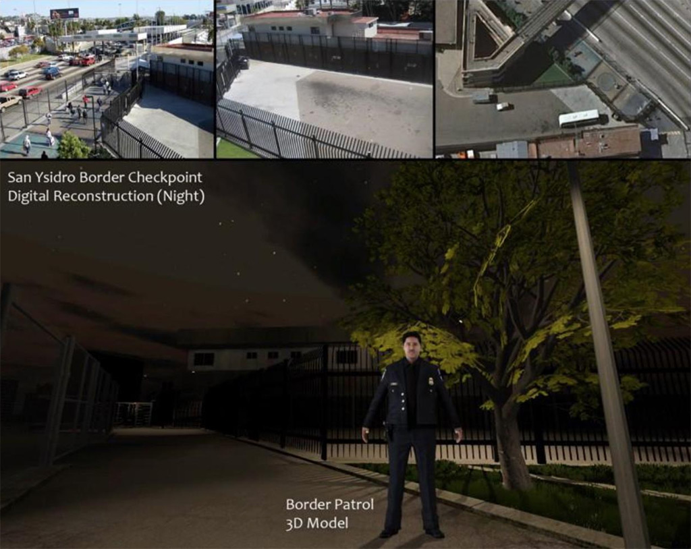
Reconstructies

Slide 14
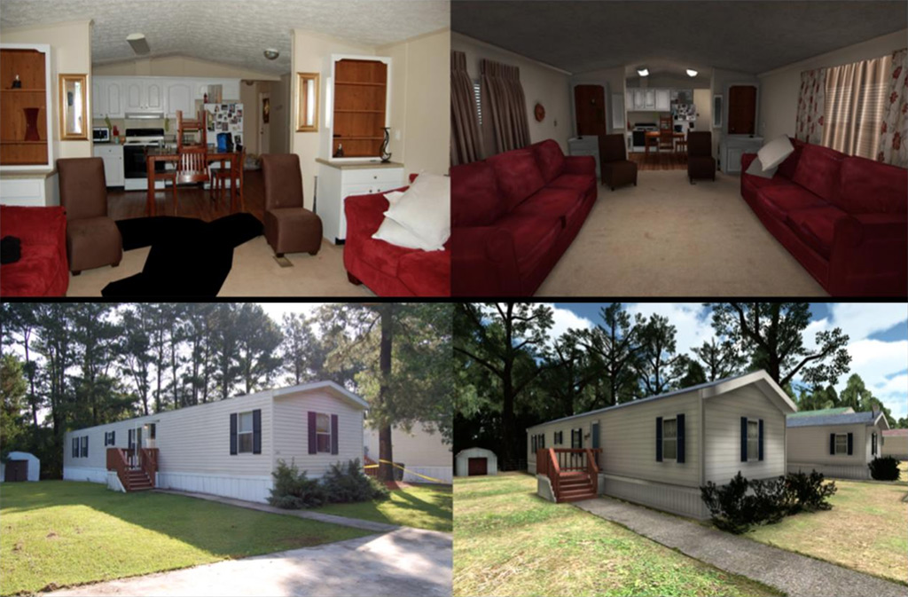
Wat voegt dit toe?

Slide 15
Mogelijke implicaties voor de journalistiek
VR-technologie heeft een krachtig vermogen om empathie op te wekken voor degenen die in hun producties worden afgebeeld. TechCrunch noemde VR 'de empathiemachine’.
"Immersieve journalistiek verwijst naar nieuws dat tot doel heeft een verbinding tot stand te brengen tussen het publiek en het nieuwsverhaal door first-person ervaringen van gebeurtenissen of situaties te bieden" (Wu et al., 2021)
"Het is slechts een kwestie van tijd voordat VR-simulatie steeds meer op de werkelijke gebeurtenis lijkt. De ietwat mollige, Lego-achtige personages die een deel van de huidige VR bevolken, zullen waarschijnlijk veel meer op de echte nieuwsmakers gaan lijken - misschien niet van elkaar te onderscheiden. (T. Kent)
Notes:
Storytelling device - fully immersive, interactive experience within a digitally created environment.
VR, AR, 360 Videos
360
Passive interaction
Fixed perspective
VR
Full immersion
Interactive experience
Nonny de la Pena 2009 Hunger in America
Feeling present in an experience generates empathy on the part of the viewer toward the characters depicted.

Slide 16
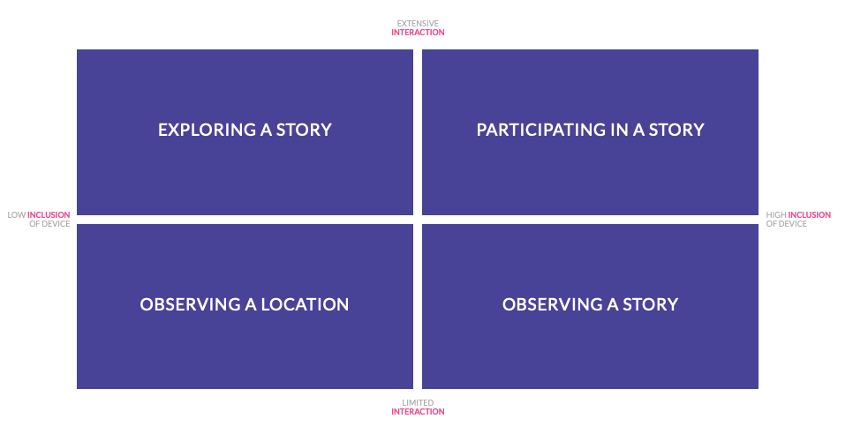
Immersive Storytelling
Notes:
The sense of presence has led to the identification of two types of immersion: spatial immersion (e.g., experiencing a sensation similar to flying due to the camera's position) and emotional immersion (e.g., feeling sadness for a character in the story due to the narrative content)
Moreover, immersion can also have cognitive effects, enhancing cognitive access to information. Cognitive access refers to the ease with which information is processed upon exposure, and it serves as a precursor to media consumption outcomes, such as learning and persuasion

Slide 17
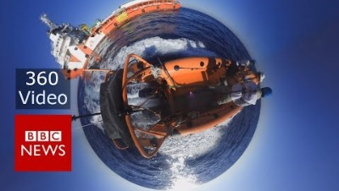
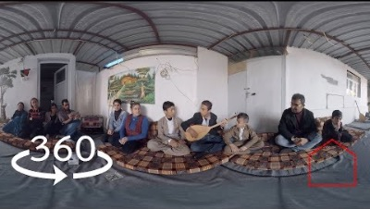
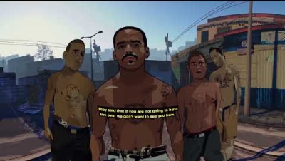
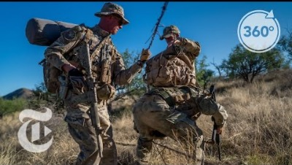
Notes:
Where else would you like to see journalism VR examples?

Slide 18
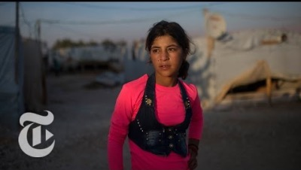
Notes:
War has driven 30 million children from their homes. These are the stories of three of them.
Ukraine
South Sudan
Syria

Slide 19
Heeft VR/AR een toekomst voor journalistiek?
Het debat gaat over de vele technologieën die onder de paraplu van Immersive Journalism (IJ) worden geplaatst, zoals onder andere VR en AR (Goutier et al., 2021). Journalisten kunnen nu boeiende ervaringen uit de eerste hand creëren voor het publiek (De la Peña et al., 2010). Zorgen voor een diepere emotionele betrokkenheid bij journalistieke inhoud (Sirkkunen, et al., 2016) Studies tonen inderdaad aan dat niet-interactieve VR-nieuwsproducten resulteerden in een afleidende gebruikerservaring en minder onderdompeling, terwijl interactief VR-nieuws verbeterde media-effecten en gebruikerservaring bood (Wu et al., 2021). De interactie tussen gebruikers en virtuele omgevingen in VR-nieuws zorgt voor een sterker gevoel van beleving (Hardee & McMahan, 2017).

Slide 20
Media Richness Theorie
"Hoe rijker de media zijn aan zintuiglijke details – de basis voor narratieve informatie – hoe groter de ervaring van de aanwezigheid of het gevoel daar te zijn" (Daft & Lengel, 1986) Volgens deze theorie stimuleert VR-technologie je betrokkenheid bij de gepresenteerde 'realiteit' omdat zintuiglijke informatie een aanvulling vormt op de opname van het verhaal (Bailenson, 2018) Door meerdere zintuiglijke aspecten te combineren en de kijker 'onder te dompelen' in het verhaal, bereikt een VR-nieuwsverhaal een nieuw soort 'echtheid' die de relatie tussen kijker en inhoud verandert. "Met VR hack je in wezen het visuele-audiosysteem van je hersenen en voed je het met een reeks stimuli die dicht genoeg bij de stimuli liggen waarvan het verwacht dat het het als waarheid ziet" (Chocano, 2014)

Slide 21
Ethische overwegingen
VR geeft journalisten nieuwe mogelijkheden om verhalen te vertellen. Het biedt kijkers een meeslepende ervaring die ze niet zouden hebben met alleen tekst, foto's of video. Helpt complexe onderwerpen te verduidelijken en de kijker een nieuwe kijk op de wereld te geven. Hiermee kunnen mediaorganisaties meer gegevens over hun gebruikers verzamelen.

Slide 22
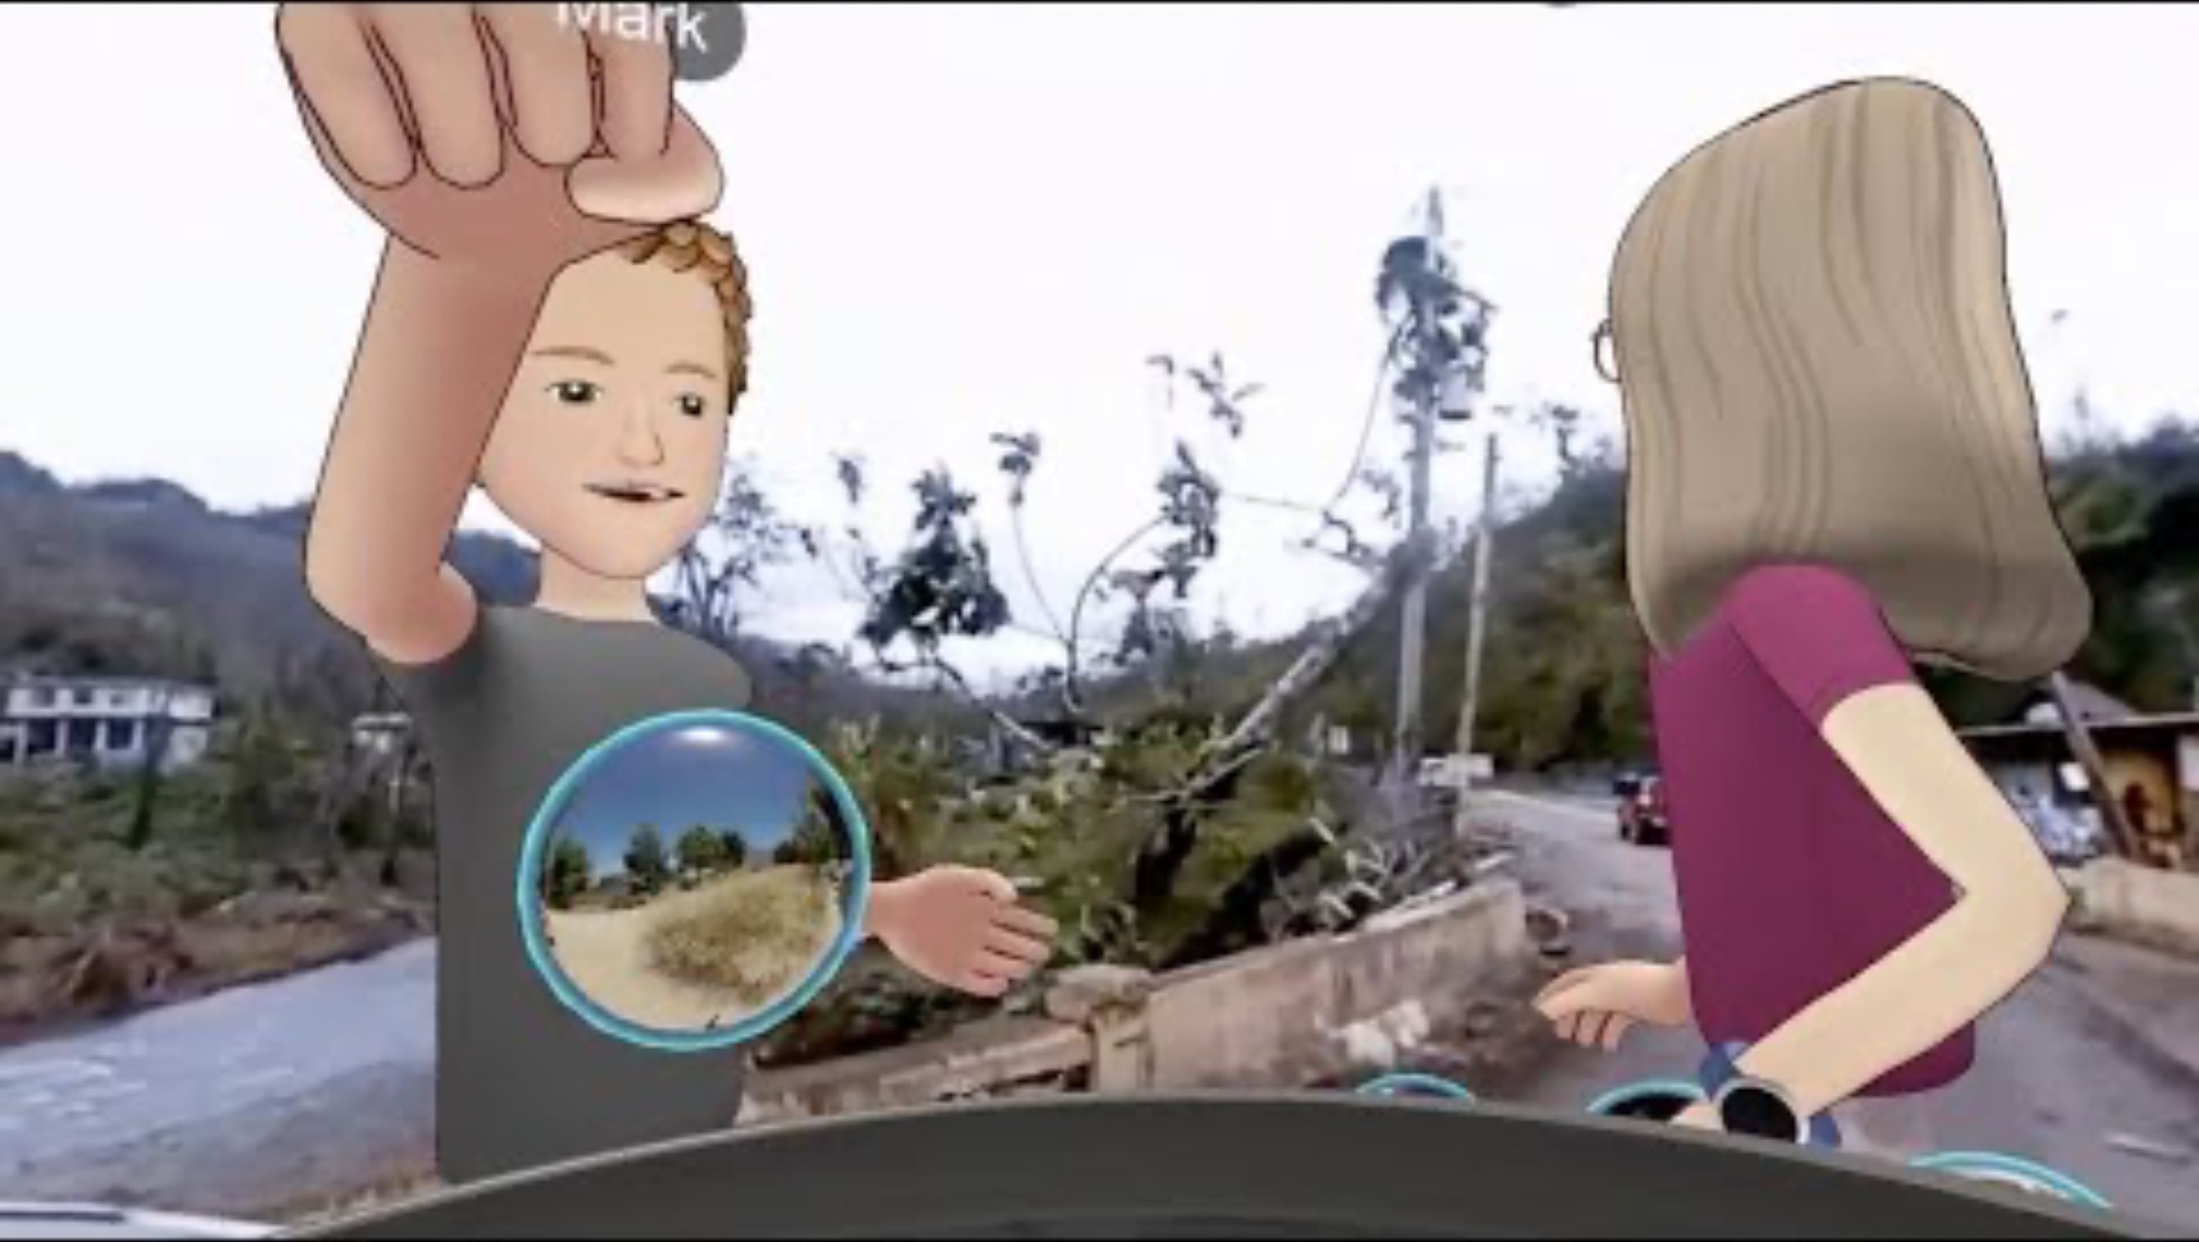
Gaat niet altijd goed…

Slide 23
Ethical Overwegingen
Manipulatie: Een VR-productie kan zo gemanipuleerd worden dat de kijker een verkeerd beeld krijgt van de werkelijkheid, bijvoorbeeld door de bewegingsvrijheid van de kijker te beperken of door een omgeving te creëren die de kijker in een bepaalde sfeer brengt Privacy: VR-content kan in bepaalde gevallen zeer persoonlijke informatie bevatten. Het is belangrijk dat journalisten zich bewust zijn van de privacyrisico's en dat ze deze risico's beperken. (AVG/AVG-wetgeving) Transparantie: Kijkers moeten weten dat ze naar VR-inhoud kijken en dat deze inhoud mogelijk is gemanipuleerd. Journalisten moeten ook duidelijk maken welke tools en technieken ze hebben gebruikt om de VR-content te maken.
…
Notes:
immersive journalism environments can stockpile multiple forms and massive amounts of user data

Slide 24
Zelf aan de slag…
Notes:
MR brengt elementen uit de echte wereld en digitale elementen samen. In mixed reality communiceert u met en manipuleert u zowel fysieke als virtuele items en omgevingen, met behulp van detectie- en beeldvormingstechnologieën van de volgende generatie. Met Mixed Reality kunt u de wereld om u heen zien en uzelf onderdompelen, zelfs als u met uw eigen handen met een virtuele omgeving communiceert, en dat allemaal zonder ooit uw headset af te zetten. Het biedt de mogelijkheid om met één voet (of hand) in de echte wereld te staan en de andere op een denkbeeldige plek, waarbij basisconcepten tussen echt en denkbeeldig worden afgebroken en een ervaring wordt geboden die de manier waarop je vandaag de dag speelt en werkt kan veranderen.

Slide 25
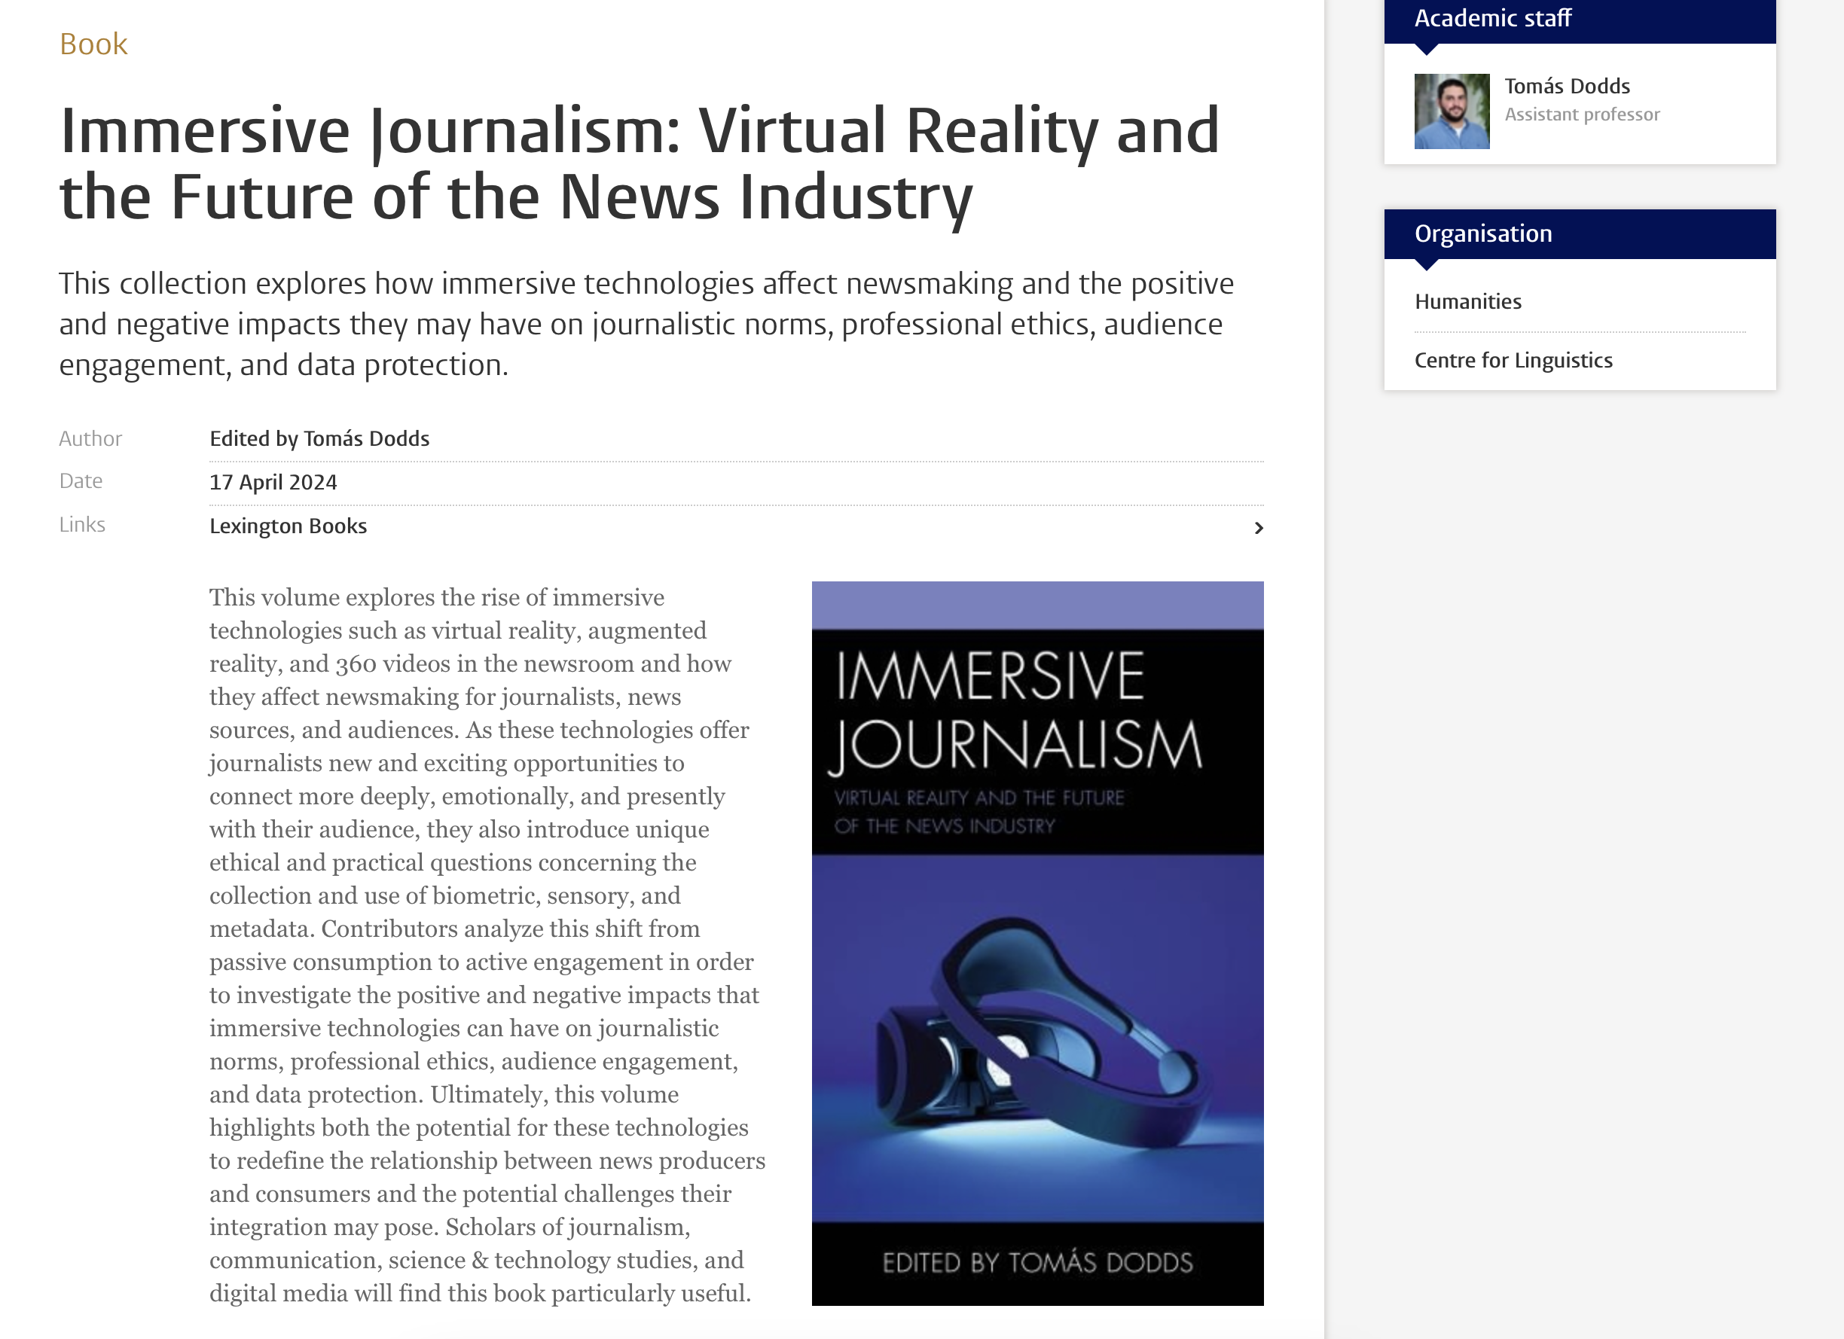
Wat weten we uit de wetenschap?
Hoe kunnen we de grens tussen Virtual Reality, Mixed Reality en Augmented Reality objectief definiëren?
Hoe beïnvloedt de mate van beleving in VR, MR en AR de cognitieve belasting en informatieverwerking van gebruikers?
Wat zijn de ethische overwegingen bij het inzetten van AR en VR in journalistiek en educatieve contexten?
Welke vorm van immersive storytelling (VR, MR, AR) zorgt voor de meest effectieve overdracht van complexe nieuwsverhalen?
Hoe kan het gebruik van Mixed Reality de perceptie van historische en culturele verhalen bij gebruikers beïnvloeden?
Wat kunnen de belangrijkste economische drempels zijn voor massale adoptie van VR, MR en AR in de consumentensector?

Slide 26
Welke vorm van immersive storytelling (VR, MR, AR) zorgt voor de meest effectieve overdracht van complexe nieuwsverhalen?
Cognitie, het verwerken van het nieuwsartikel: There is evidence that high-immersion venues cause higher levels of affective processing, but lower levels of cognitive processing and learning outcomes. The excessive emotional arousal caused by high immer- sion can serve as a sort of seductive detail (i.e., interesting, but irrelevant stimuli in a lesson that is not in line with its instructional goals), which distract a learner from engaging in appropriate cognitive processing of the information in the lesson (Parong en Mayer, 2021, p. 1447-1448). Maar in culturele geschiedenislessen en digitale monumentbezoeken zorgt VR voor een verhoogde gebruikersimmersie, waarbij de educatieve waarde van de informatie werd verhoogd. (Rizvic et al., 2019)
Haalbaarheid, is het effectief om toe te passen als organisatie?: The significant amount of budget, time, and resources needed to produce an immer- sive story has been a key deterrent, and only major news organizations seem to have the resources to produce them so far. (Wu, 2023, p. 396).
Our results show that the audience evaluates both the level of inclusion in the form of VR positively. However, inclusion in the form of AR did not significantly differ from the evaluation of worthwhileness in immersive journalism to their respective counterparts. (Greber et al., 2025)

Slide 27
Bronnen
Parong, J., & Mayer, R. E. (2020). Cognitive and affective processes for learning science in immersive virtual reality. Journal Of Computer Assisted Learning, 37(1), 226–241. https://doi.org/10.1111/jcal.12482
Wu, S. (2023). A Field Analysis of Immersive Technologies and Their Impact on Journalism: Technologist Perspectives on the Potential Transformation of the Journalistic Field. Journalism Studies (London, England), 24(3), 387–402. https://doi.org/10.1080/1461670X.2022.2161931
Rizvic, S., Boskovic, D., Bruno, F., Petriaggi, B. D., Sljivo, S., & Cozza, M. (2019, September). Actors in VR storytelling. In 2019 11th International Conference on Virtual Worlds and Games for Serious Applications (VS-Games) (pp. 1-8). IEEE.
Greber, H., Aaldering, L., & Lecheler, S. (2025). The Worthwhileness of Immersive Journalism—Taking on an Audience Perspective. Journalism Practice, 19(1), 20-38.

Slide 28

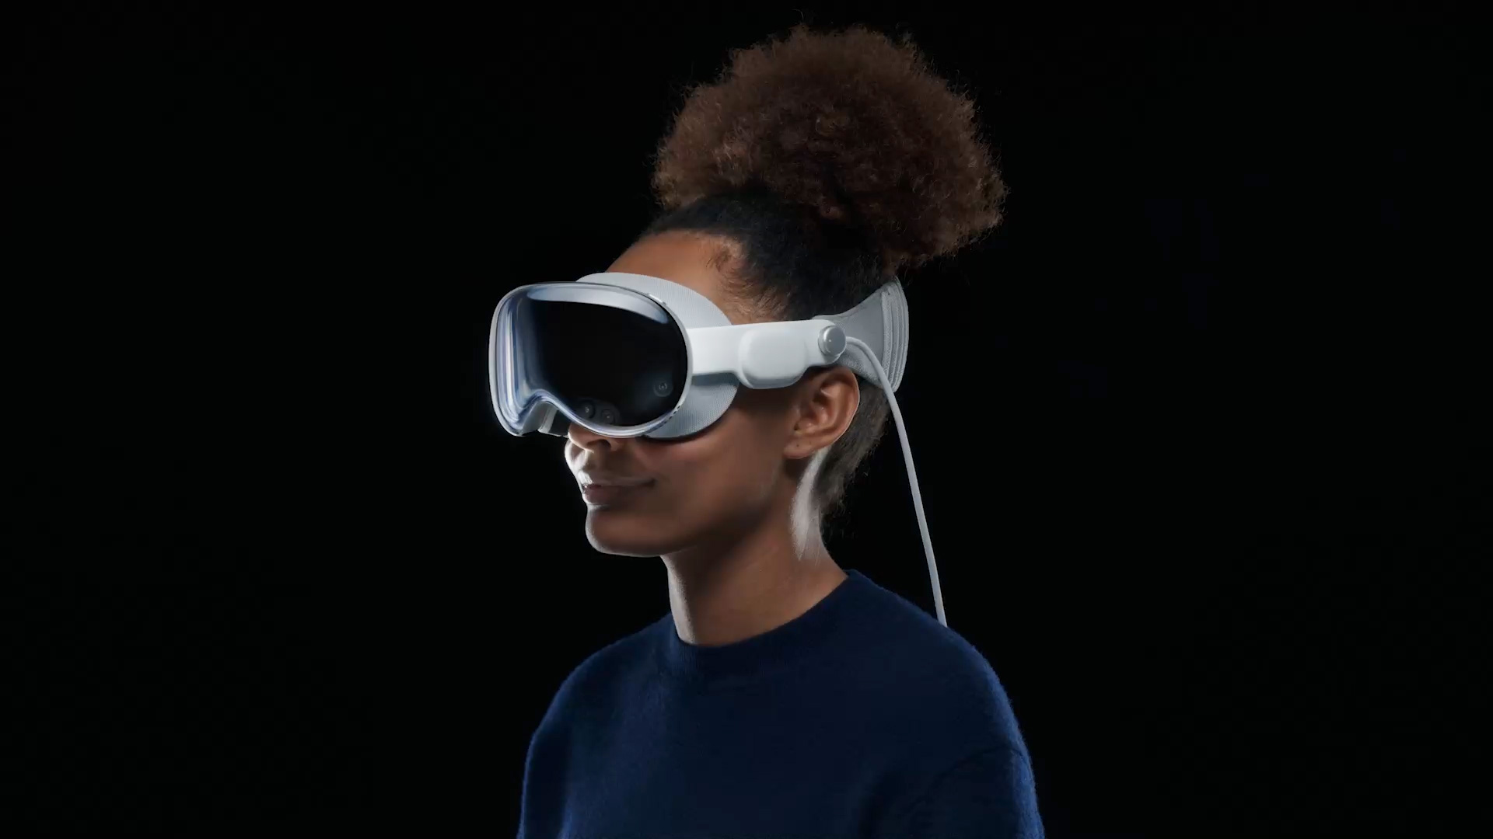
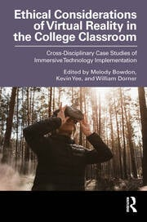
Vraag 3: Wat zijn de ethische overwegingen bij het inzetten van XR in onderwijs
Geestelijke Gezondheid → Kans op depersonalisatie en psychologische effecten
Fysiek Welzijn → Verwaarlozing van lichaam en omgeving
Privacy & Manipulatie → Gegevensverzameling en beïnvloeding van gedrag
Vervaging Realiteit → Morele en sociale risico’s door illusie
Beleidsaanbevelingen → Bescherming zonder inbreuk op vrijheid
Balans tussen innovatie en ethiek:
XR biedt nieuwe leerervaringen, maar roept ethische vragen op over privacy, toegankelijkheid en psychologisch welzijn.
Noodzaak van richtlijnen en digitale geletterdheid:
Onderwijsinstellingen moeten ethische kaders ontwikkelen en zowel docenten als studenten trainen in kritisch omgaan met XR-technologie.

Slide 29
Bronnen
Spiegel, J. S. (2018). The ethics of virtual reality technology: Social hazards and public policy recommendations. Science and Engineering Ethics, 24(5), 1537–1550. https://doi.org/10.1007/s11948-017-9979-y
Yee, K., Dorner, W., Bowdon, M., & Quintero-Jackson, A. (2023). Exploring the Intersection of Pedagogy and Ethics in the Use of VR/XR in Higher Education. In Ethical Considerations of Virtual Reality in the College Classroom. Routledge, https://doi.org/10.4324/9781003329718

Slide 30

Hoe beïnvloedt de mate van beleving in VR, MR en AR de cognitieve belasting en informatieverwerking van gebruikers?
Lisa, Isabel, Haye, Bernette, Jackie, Lisan

Slide 31
Passieve informatieverwerking vb. verslag
Actieve participatie
Experiment
complexe skills
Onderzoek naar lastraining
Deelnemers in de VR groep presteerden 41.6% beter dan de controle groep
(Stone et al., 2011)
Experiment
Samsung Gear VR met een Samsung Galaxy S8 telefoon, deelnemers keken een 4 minuten lang 360˚ video.
Deelnemers herinnerden zich de informatie uit het 360˚nieuwsverhaal over het algemeen niet goed
De over het algemeen lage recall zou erop kunnen wijzen dat het vertellen van nieuws in immersieve formats inderdaad een overweldigende cognitieve omgeving voor de gebruiker kan zijn.
(Pjesivac et al., 2023; Tahir, 2024)
Hoe beïnvloedt de mate van beleving in VR, MR en AR de cognitieve belasting en
informatieverwerking van gebruikers?

Slide 32
Literatuur
Pjesivac, I., Wojdynski, B. W., Binford, M. T., Kim, J., & Herndon, K. L. (2023). Using Directional Cues in Immersive Journalism: The Impact on Information Processing, Narrative Transportation, Presence, News Attitudes, and Credibility. Digital Journalism, 11(6), 982-1004. https://doi.org/10.1080/21670811.2021.1897473
Stone, R. T., Watts, K. P., Zhong, P., & Wei, C.-S. (2011). Physical and Cognitive Effects of Virtual Reality Integrated Training. Human Factors: The Journal of the Human Factors and Ergonomics Society, 53(5), 558-572. https://doi.org/10.1177/0018720811413389
Tahir, J. (2024). Distraction vs Immersion: Use of 360-format Videos in News Storytelling. Qlantic Journal of Social Sciences and Humanities, 5(4), 333-341. https://doi.org/10.55737/qjssh.v-iv.24288

Slide 33
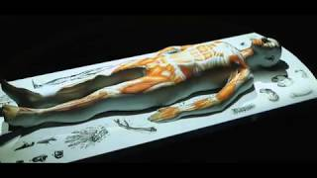
Hoe kan het gebruik van Mixed Reality de perceptie van historische en culturele verhalen beïnvloeden?
Vooral toepassing in musea, cultureel erfgoed
Educatief
Betrokkenheid vergroten, beter onthouden
Authentiek ervaren
Meer tot leven brengen

Slide 34
Bronnen
How the Medium of the Portrayal of a Historical Event Affects Students' Perception of the Event - Andrew R. Episcopo
The use of mixed reality for cultural and historical education - Irena Peteva, Stoyan Denchev, Ivan Trenchev
Mixed reality experiences in museums: Exploring the impact of functional elements of the devices on visitors’ immersive experiences and post-experience behaviours - Trunfio, M., Jung, T., & Campana, S.

Slide 35



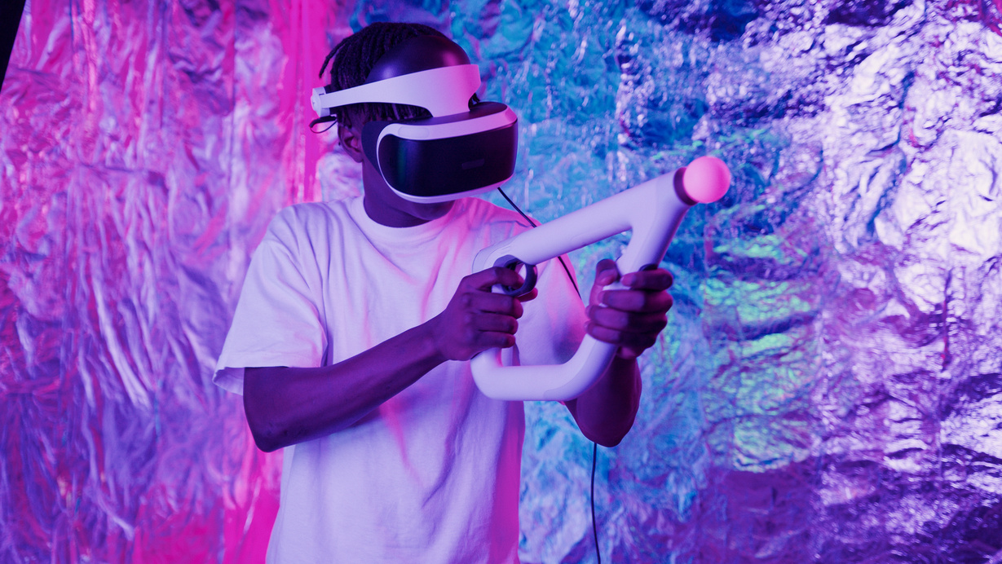
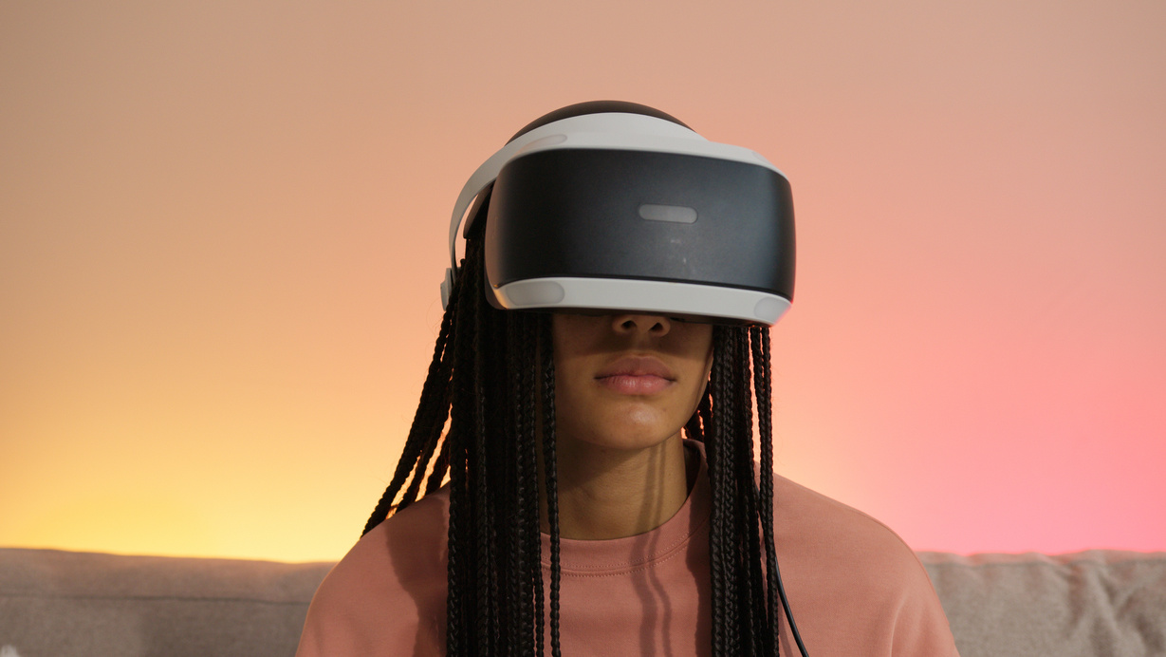



VR-bril: doen of niet?
Economische drempels voor consumenten bij het gebruiken van VR, AR en MR
1
Betaalbaarheid en toegankelijkheid van VR-headsets & lage beschikbaarheid goedkope ‘low spec’ VR brillen (Jaxa, 2024)
2
Investeren in een infrastructuur: internet bereikbaarheid, Software development, Trainingen (Rizzo et al., 2021)
3
Investeringsverlies: verzonken kosten en weinig economische meerwaarde voor consumenten (Gans & Nagaraj, 2023)

Slide 36
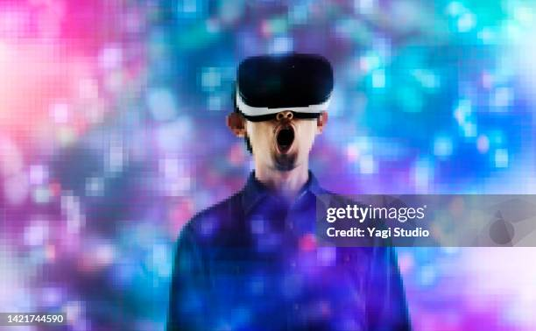

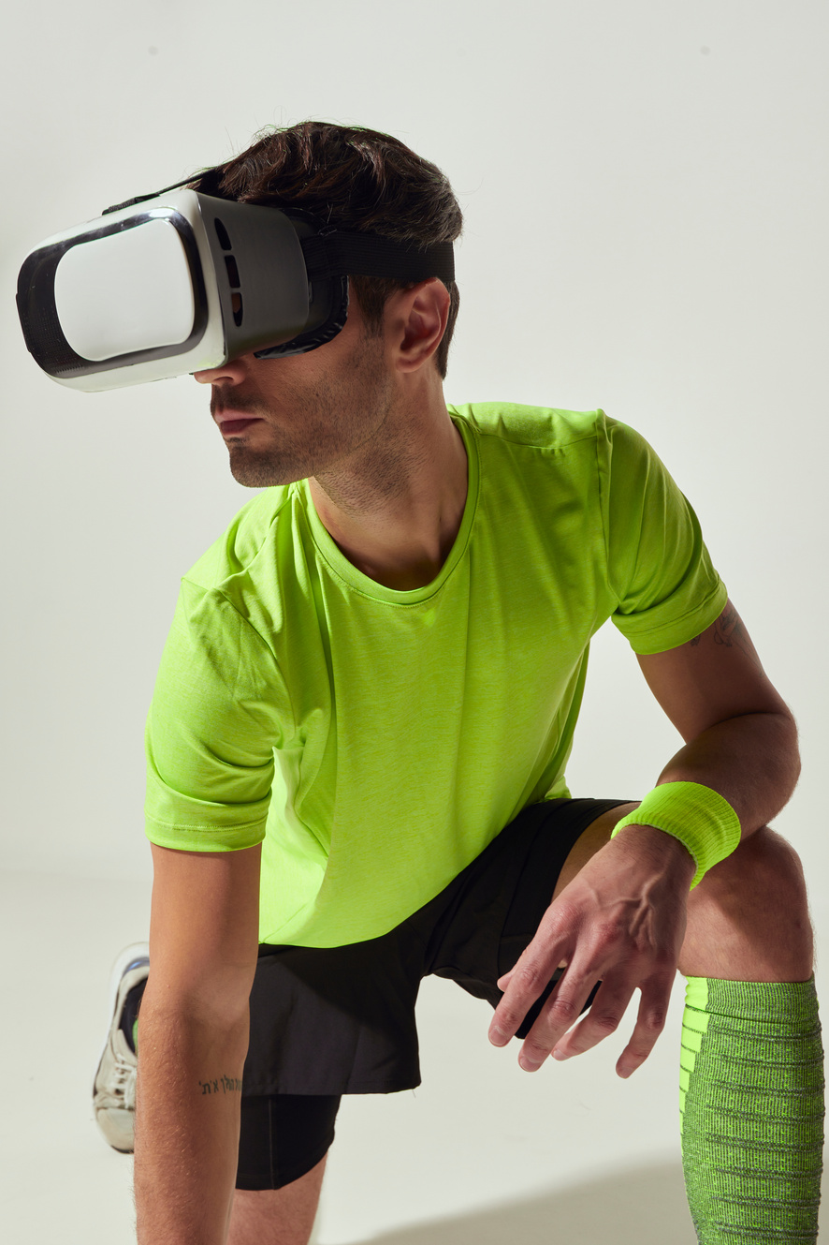
Bronnen
Gans, J., & Nagaraj, A. (2023). The economics of augmented and virtual reality (Version 0.9). University of Toronto & UC Berkeley, National Bureau of Economic Research (NBER).
Jaxa, P. (2024). Barriers to the adoption of virtual reality in e-commerce in South Africa (Doctoral dissertation, Cape Peninsula University of Technology).
https://doi.org/10.25381/cput.27391626.v1
Rizzo, A., Bouchard, S., Buckwalter, J. G., Parsons, T. D., Strickland, D., & Strangman, G. (2021). Virtually real, but not quite there: Social and economic barriers to meeting virtual reality’s true potential for mental health. Frontiers in Virtual Reality, 2, 627059. https://doi.org/10.3389/frvir.2021.627059

Slide 37
